Slide 1
Parallel Processing of Improved KNN Text Classification Algorithm Based on Hadoop
BDA – Paper Reading
DOI: 10.1109/ICICN.2019.8834973
Ngo Anh Tuan
MSE_HN_17

Slide 2
Agenda
Introduction
Methodology
Discuss

Slide 3
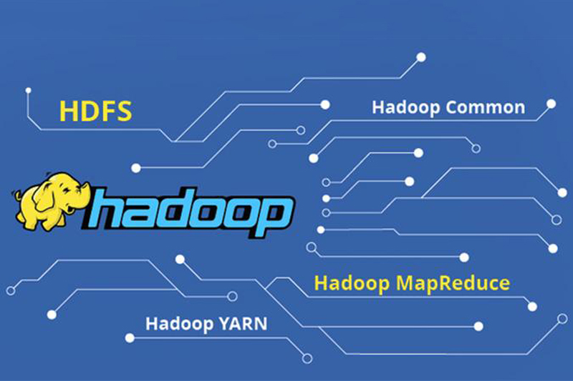
Introduction
This paper presents an improved method for the KNN text classification algorithm, based on MapReduce and the Hadoop File System (HDFS). The paper consists of two parts:
Part 1 involves data preprocessing and filtering using SCALA. As this section is related to previous publications, it will not be covered in the presentation.
Part 2 focuses on the data organization method, algorithms, and programming approaches at the MAP and Reduce stages of HDFS. This is the main content of the presentation.

Slide 4

Methodology
Data Structure
Map develop
Reduce develop
This Photo by Unknown Author is licensed under CC BY-SA

Slide 5
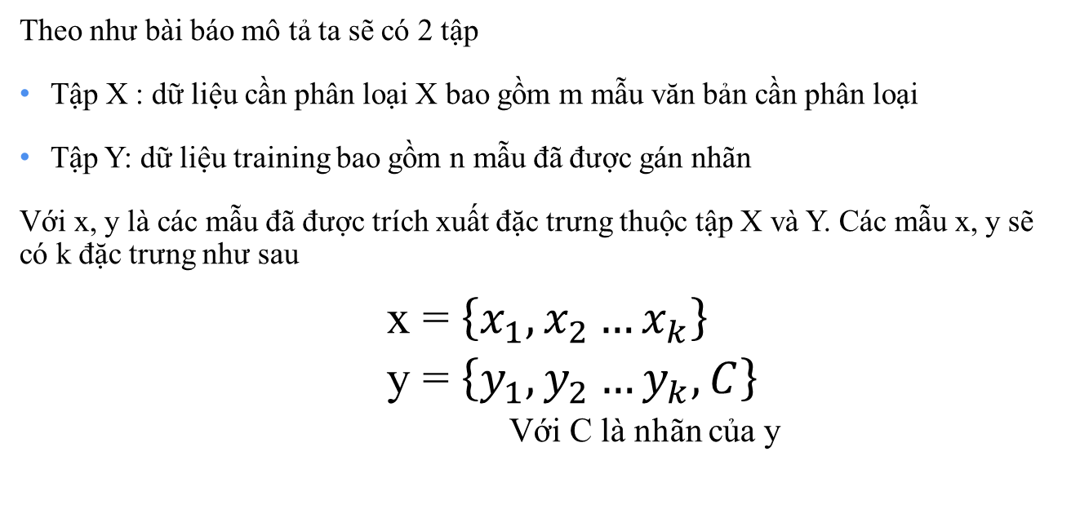
Data structure
Theo như bài báo mô tả ta sẽ có 2 tập
Tập X : dữ liệu cần phân loại X bao gồm m mẫu văn bản cần phân loại
Tập Y: dữ liệu training bao gồm n mẫu đã được gán nhãn
Với x, y là các mẫu đã được trích xuất đặc trưng thuộc tập X và Y. Các mẫu x, y sẽ có k đặc trưng như sau
x = $\left\{x_{1},x_{2}…x_{k}\right\}$
y = $\left\{y_{1},y_{2}…y_{k},C\right\}$
Với C là nhãn của y

Slide 6

Data structure
Dựa trên mô tả của bài báo ta có thể cấu trúc dữ liệu như sau:
$$\left\langle i,\left[x_{i1},x_{i1},…,x_{ik}\right],\left[y_{j1},y_{j1},…,y_{jk},Cy_{j}\right] \right\rangle$$

Slide 7
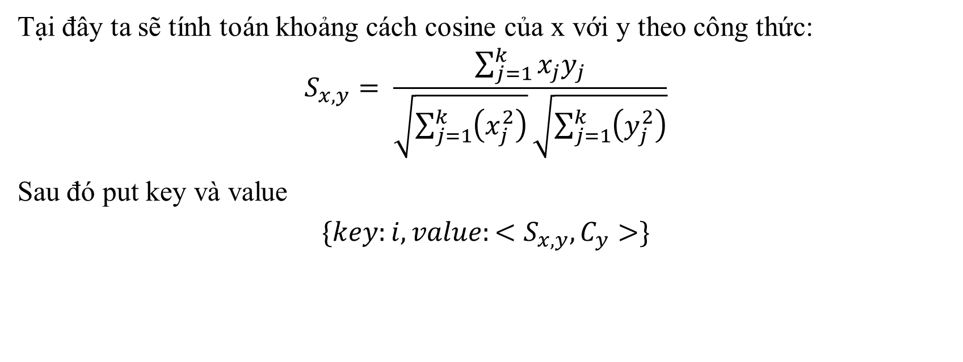
Mapper
Tại đây ta sẽ tính toán khoảng cách cosine của x với y theo công thức:
$$S_{x,y}= \frac{\sum_{j=1}^{k}{x_{j}y_{j}}}{\sqrt{\sum_{j=1}^{k}{\left(x_{j}^{2}\right)}}\sqrt{\sum_{j=1}^{k}{\left(y_{j}^{2}\right)}}}$$
Sau đó put key và value
$$\{key:i,value:<S_{x,y},C_{y}>\}$$

Slide 8
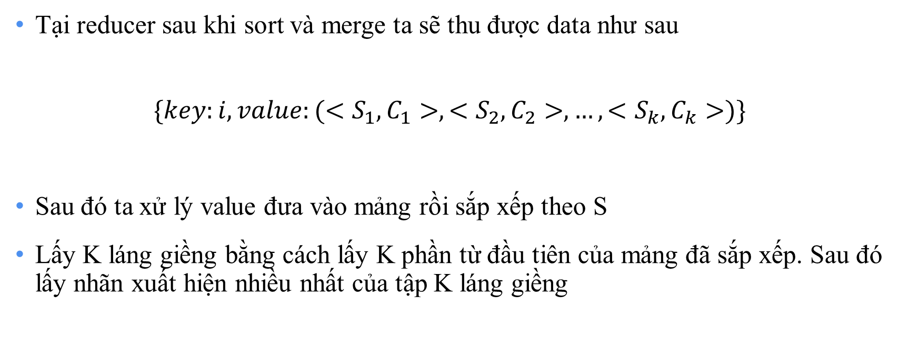
Reducer
Tại reducer sau khi sort và merge ta sẽ thu được data như sau
$$\{key:i,value:(<S_{1},C_{1}>,<S_{2},C_{2}>,…,<S_{k},C_{k}>)\}$$
Sau đó ta xử lý value đưa vào mảng rồi sắp xếp theo S
Lấy K láng giềng bằng cách lấy K phần từ đầu tiên của mảng đã sắp xếp. Sau đó lấy nhãn xuất hiện nhiều nhất của tập K láng giềng

Slide 9

Discuss

Slide 10
Thank you
Ngo Anh Tuan
MSE_HN_17
tuan23mse13141@fsb.edu.vn

